Slide 1
Приключения
Буратино

Slide 2
«Приключения Буратино» — советский двухсерийный музыкальный телевизионный фильм, созданный на киностудии «Беларусьфильм» в 1975 году. Телепремьера состоялась 1-2 января 1976 года.

Slide 3
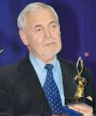
Режиссер: Леонид Алексеевич Нечаев - белорусский и российский советский кинорежиссёр, Заслуженный деятель искусств Российской Федерации, народный артист Российской Федерации.

Slide 4
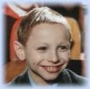
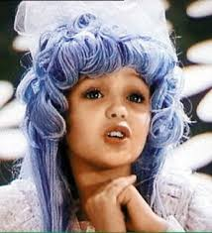
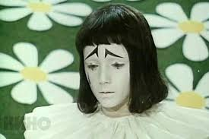
- Дмитрий Иосифов — Буратино
- Татьяна Проценко — Мальвина
- Роман Столкарц — Пьеро
В ролях:

Slide 5
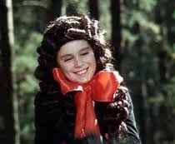
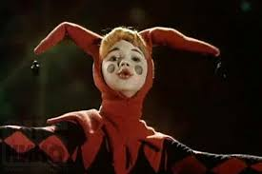
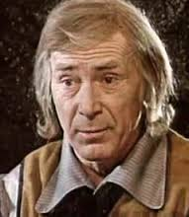
- Томас Аугустинас —Артемон
- Григорий Светлорусов — Арлекин
- Николай Гринько — папа Карло

Slide 6
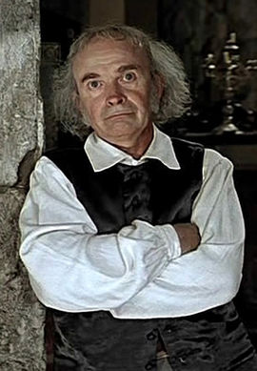
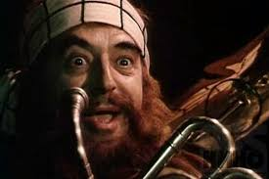
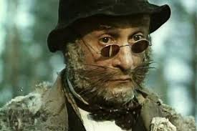
-Юрий Катин-Ярцев — Джузеппе
- Рина Зелёная — черепаха Тортила
- Владимир Этуш — Карабас-Барабас
- Ролан Быков — кот Базилио

Slide 7
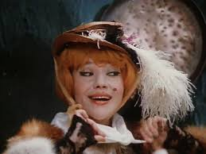
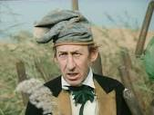
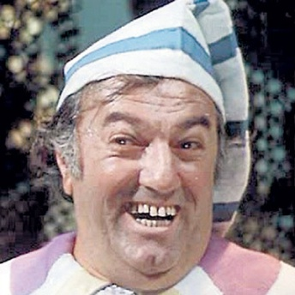
Елена Санаева — лиса Алиса
- Владимир Басов — Дуремар
- Баадур Цуладзе — хозяин харчевни трёх пескарей

Slide 8
Сценарий: Инны Веткиной
Постановка: Леонида Нечаева
Главный оператор: Юрий Елхов
Главный художник: Леонид Ершов
Музыка: Алексея Рыбникова
Стихи: Булата Окуджавы, Юрия Энтина
Роли озвучивали: Алексей Консовский (Говорящий Сверчок), Гарри Бардин (паук)
Съёмочная группа:

Slide 9
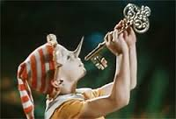
Песня Буратино:
Характер песни “Буратино” бойкий, задорный, мелодии присущ речевой, разговорный характер, чёткий, упругий ритм.
Песня написана в форме: Куплет-Припев-Куплет-Припев-Припев
Лад:мажор
Регистр: средний

Slide 10
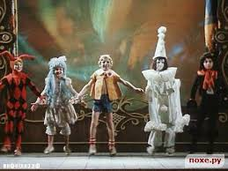
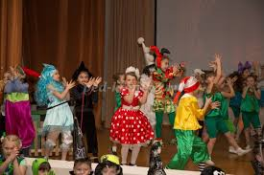
Мне больше всего понравилась песня Буратино
т. к. она легкая,
весёлая, очень задорная и легко запоминается. Песня заряжает позитивом, под неё хочется танцевать, её хочется петь с первых нот.

Slide 11
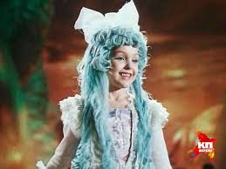
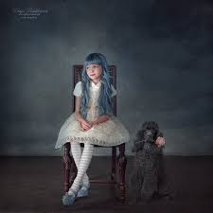
Если бы у меня была возможность сняться в фильме, то я бы хотела сыграть Мальвину - «девочку с голубыми волосами и фарфоровой головой». Она очень аккуратная и правильная во всем.

Slide 12
Мальвина красива, «хорошо воспитана», любит командовать и поучать других. Она очень любит всех своих друзей, дорожит дружбой с ними и во всем старается им помогать. Любит животных и имеет поклонника, который пишет ей стихи. В Мальвине я вижу себя.

Slide 13
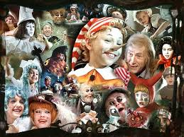
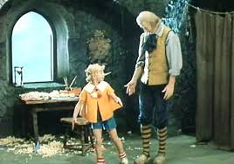
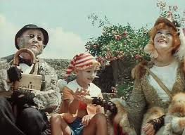
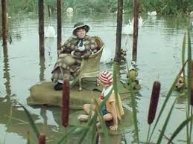
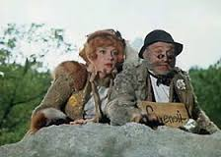
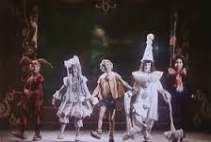
КОНЕЦ

